Slide 1
Муниципальное дошкольное образовательное учреждение
«Детский сад №98 комбинированного вида»
«Зимняя площадка ДОО»

Slide 2
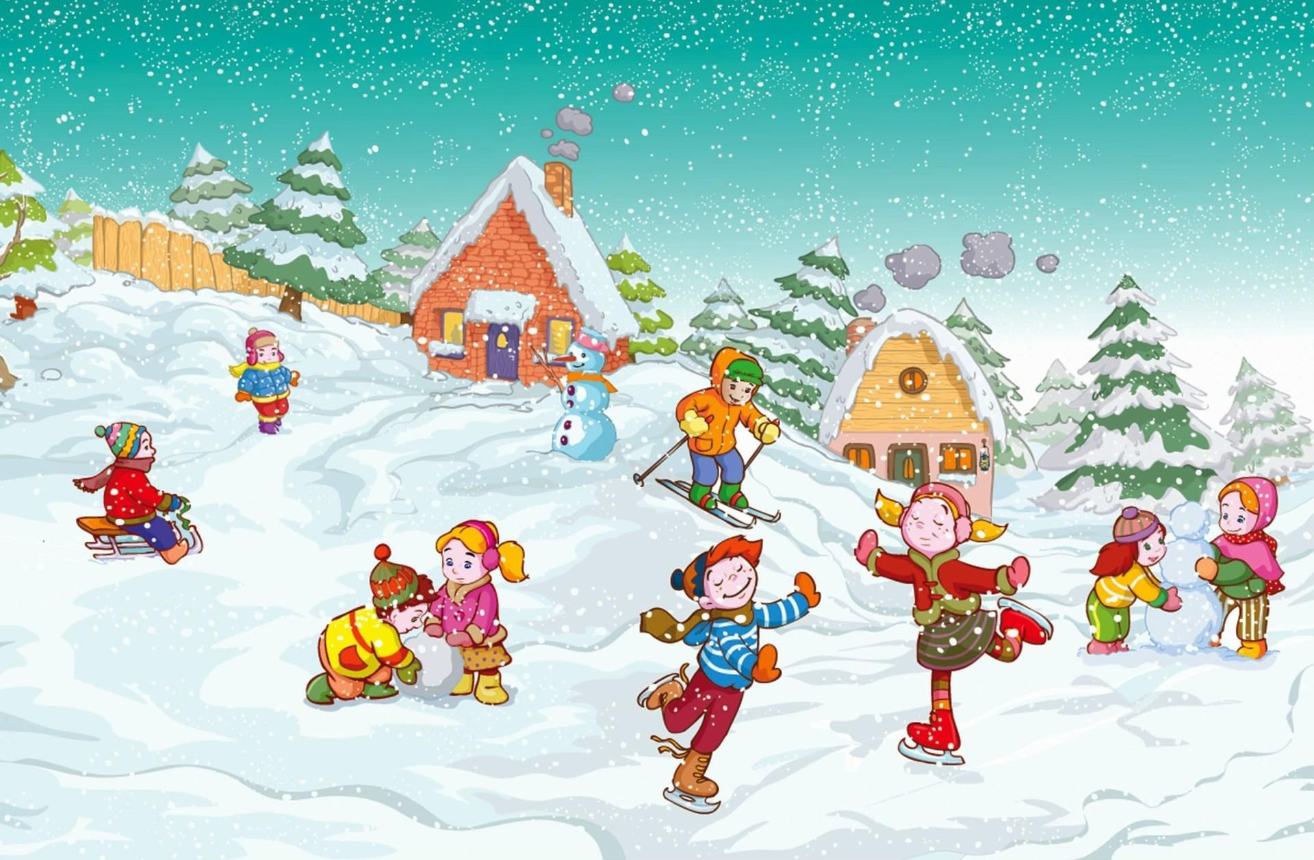
Зима – чудесное волшебное время года. Она предоставляет нам замечательную возможность весело и с пользой для здоровья проводить время на свежем зимнем воздухе.

Slide 3
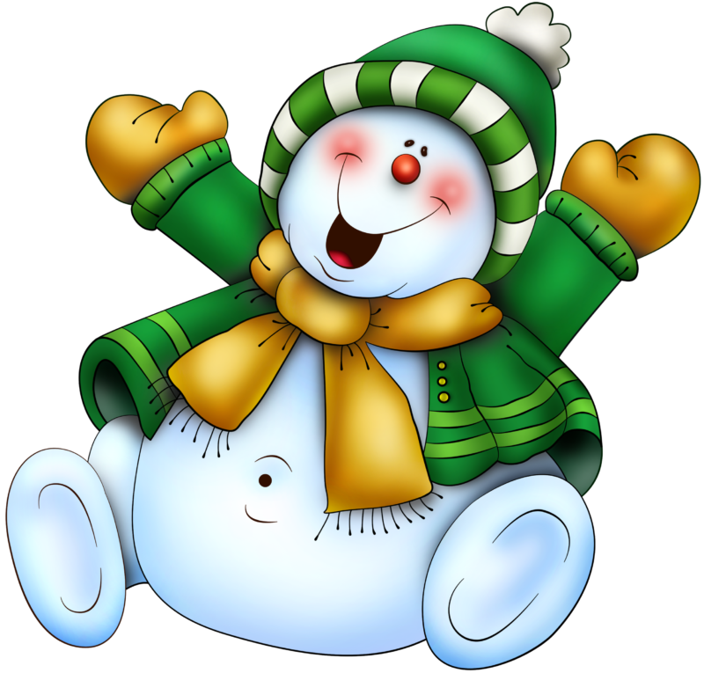
Пояснительная записка
Зимние прогулки на свежем воздухе очень полезны, особенно для детей. Игры не в помещении, а на природе, на морозном воздухе, хороши уже тем, что имеют закаливающий эффект и стимулируют работу имунной системы, формируют культуру здорового образа жизни у детей дошкольного возраста.
В зимнее время детские участки должны превращаться в удивительную страну, которую населяют персонажи сказок или мультфильмов, изготовленные из снега.
Чтобы сделать зимние прогулки более интересными и полезными, необходимо планирование работ и проектирование снежных построек, способных обеспечить двигательную активность детей, их трудовую и игровую деятельность.

Slide 4
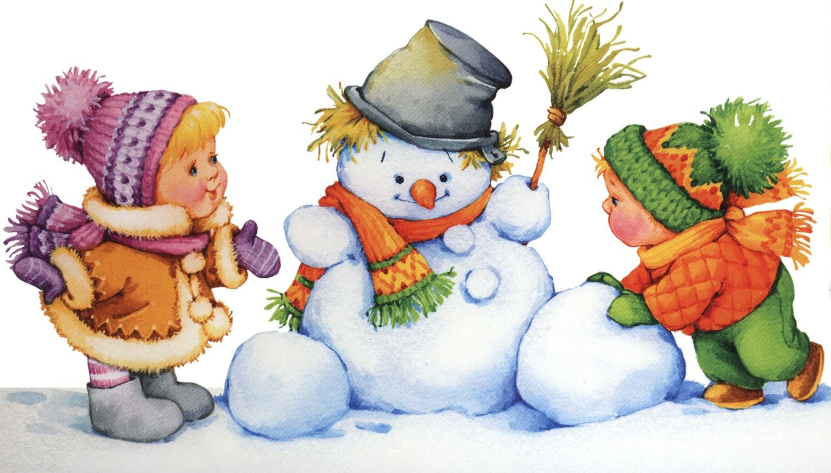
Цель :
создание благоприятных условий для прогулок в зимний период на территории дошкольной организации, повышения двигательной активности воспитанников в условиях детского сада.

Slide 5
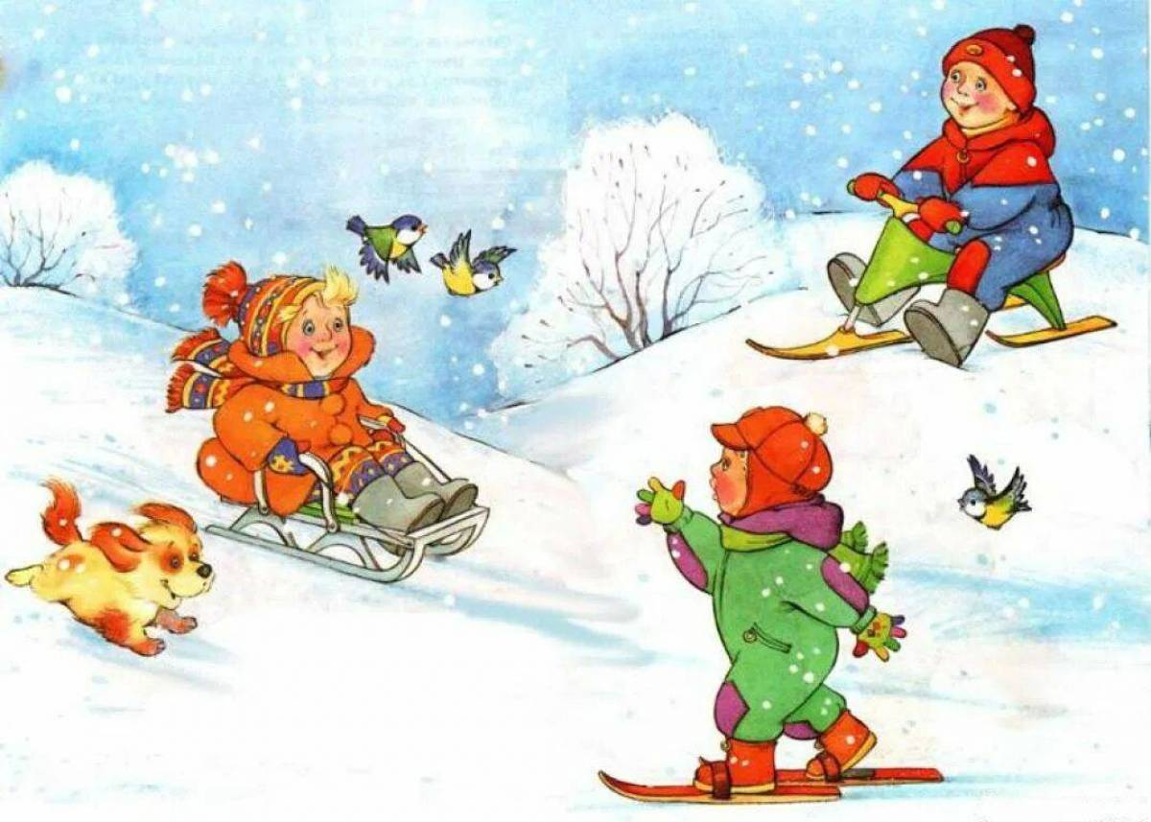
Задачи:
-создание условий для воспитательно-образовательной деятельности с детьми в зимний период;
-повышение двигательной активности детей дошкольного возраста на прогулочных участках в зимнее время;
-выявление и распространение лучшего опыта работы педагогических коллективов по организации физкультурно-спортивной и оздоровительной работы на прогулке в зимнее время;
-формирование культуры здорового образа жизни у детей дошкольного возраста.

Slide 6
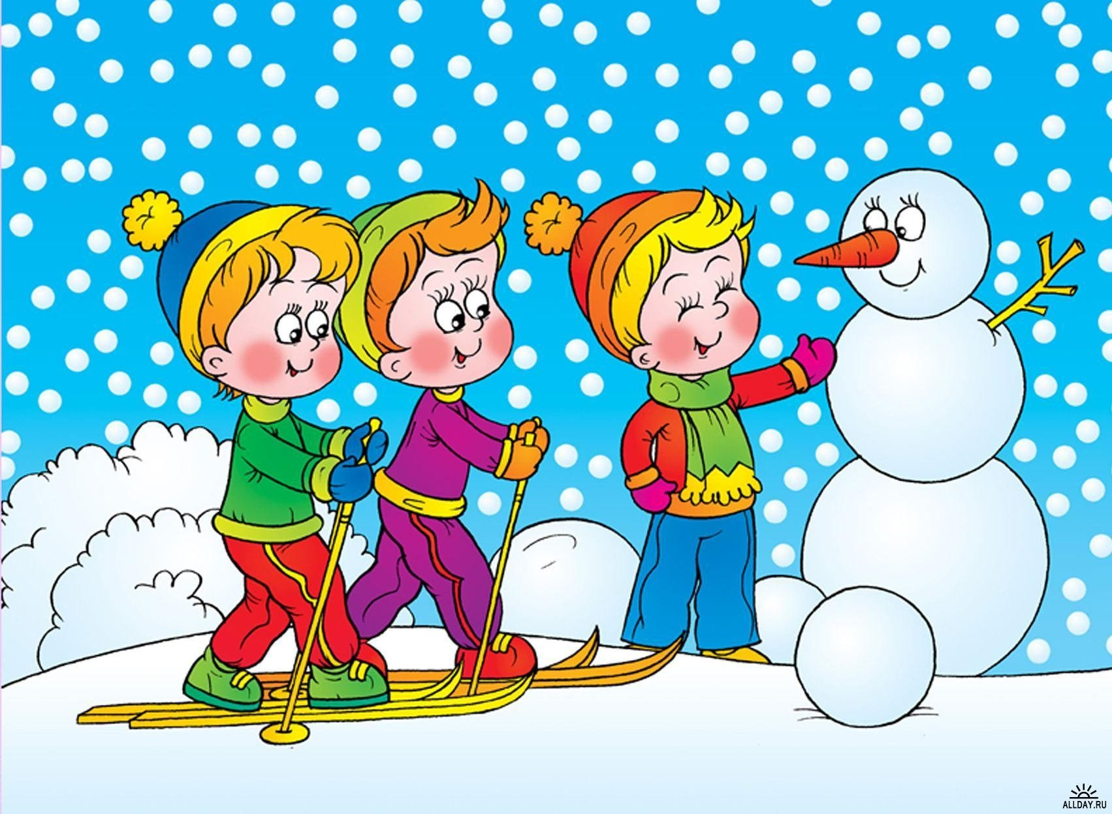
Этапы проведения конкурса:
I этап – конструкторский (22.01.2024 – 05.02.2024)
Цель: совместное оформление воспитателями, родителями и детьми игровых зимних участков детского сада.
II этап- оценивания зимних площадок (11.02.2024-29.02.2024)
Цель: оценка построек и соответствия требованием зимнего оформления участков детского сада.

Slide 7
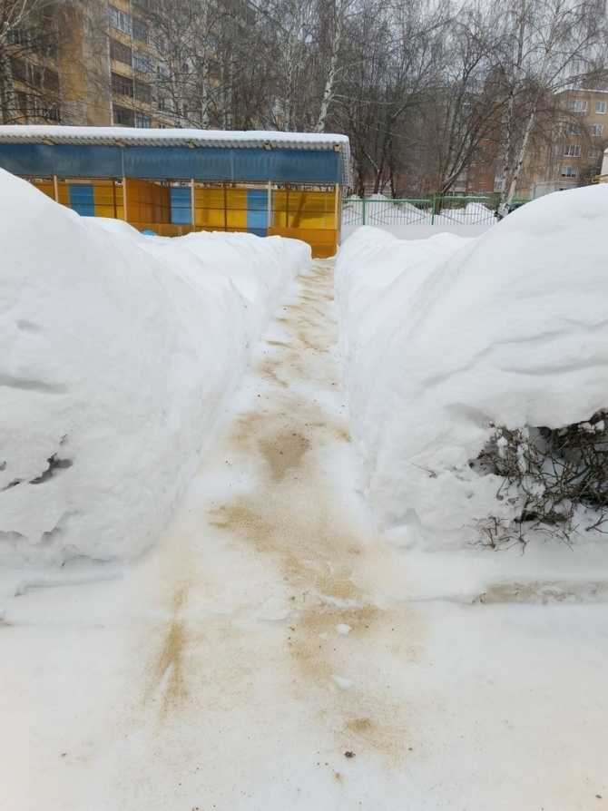
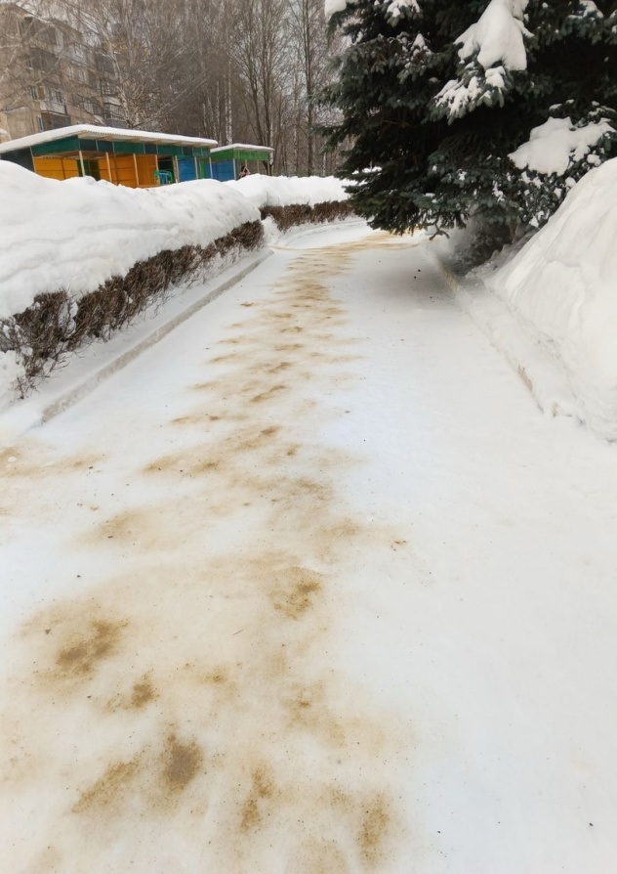
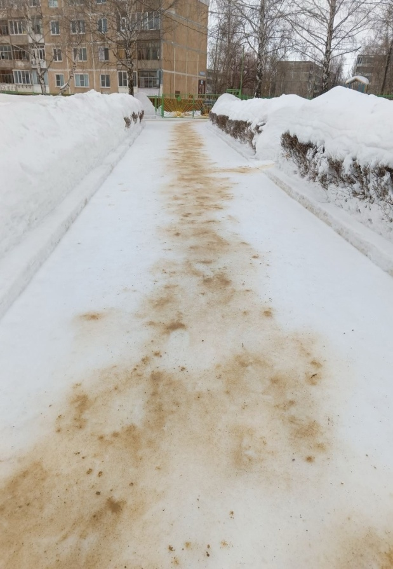
Состояние территории дошкольной образовательной организации
-обеспечению безопасности на территории детского сада (отсутствие сосулек, обозначение опасных мест, отсутствие скользких дорожек).

Slide 8
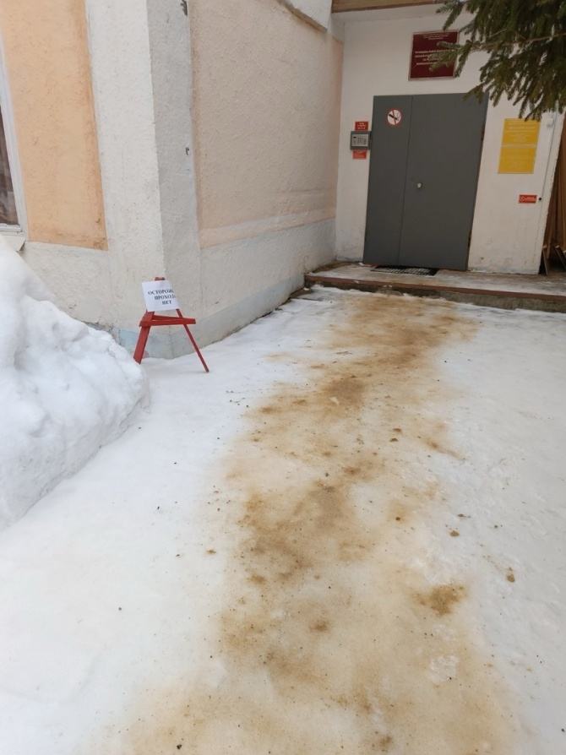
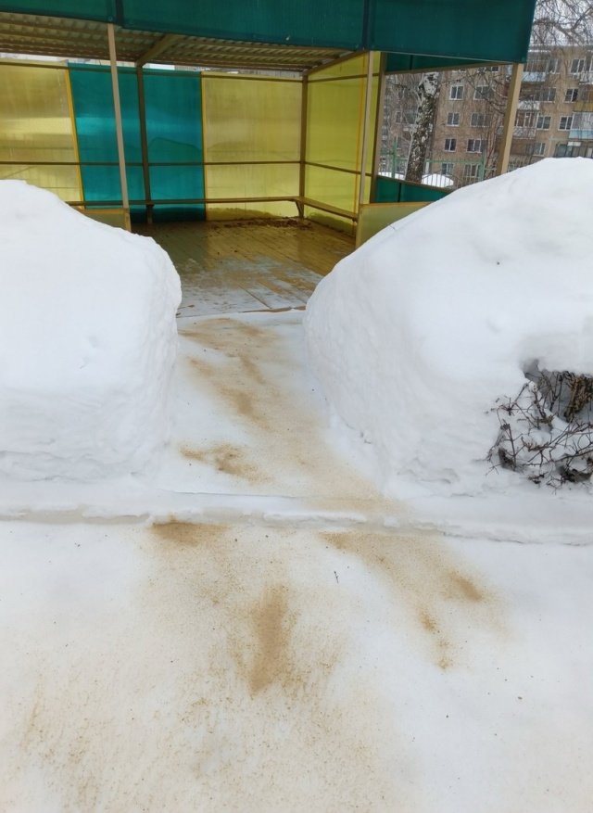
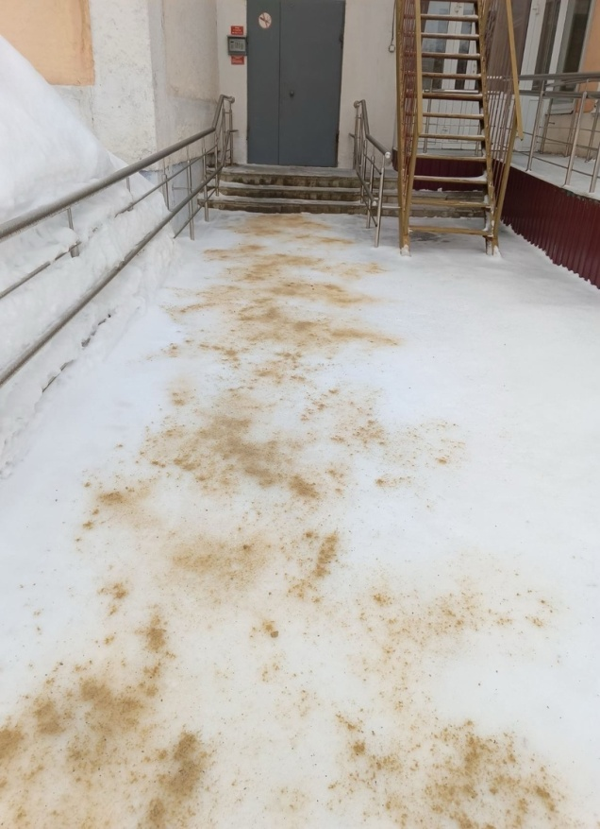

Slide 9
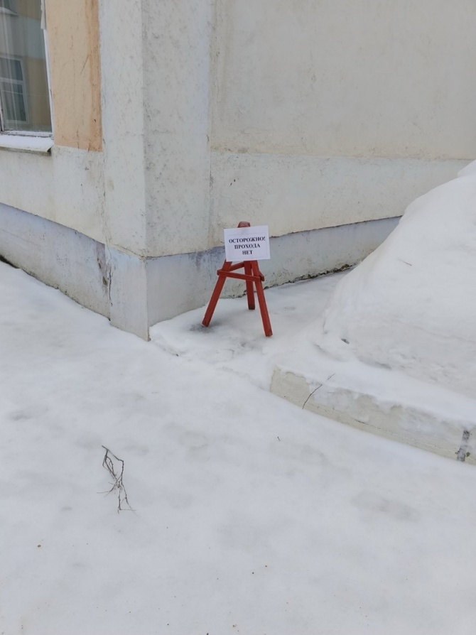
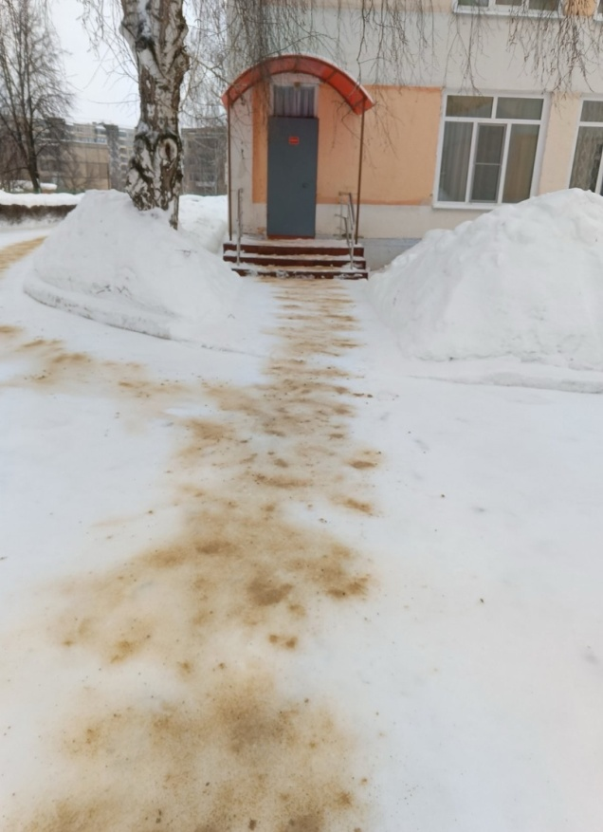
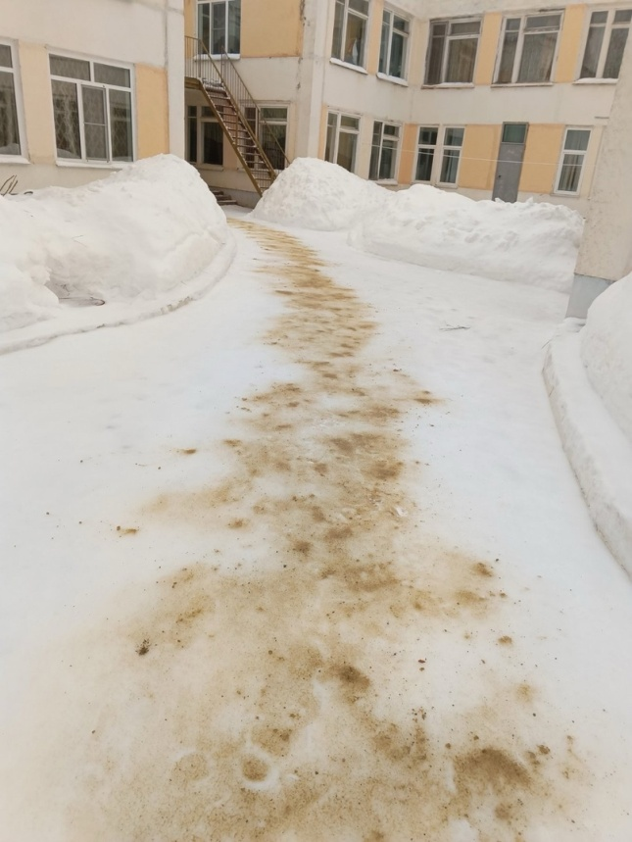

Slide 10
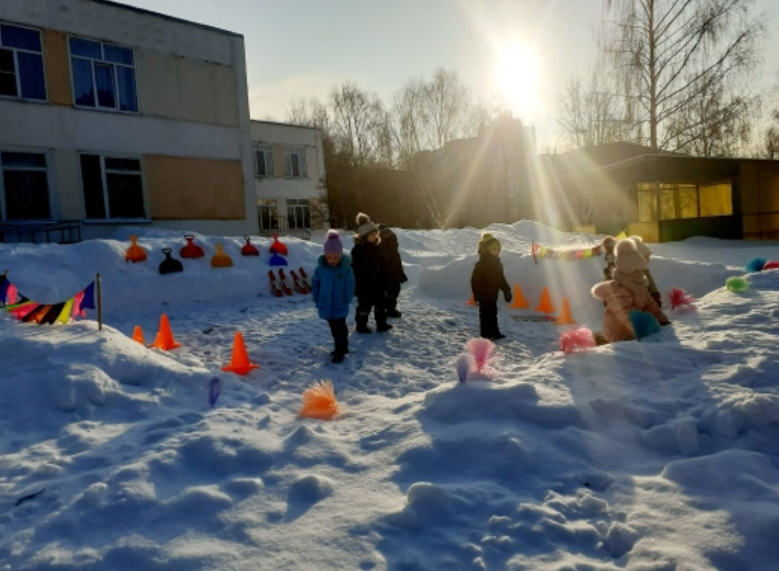
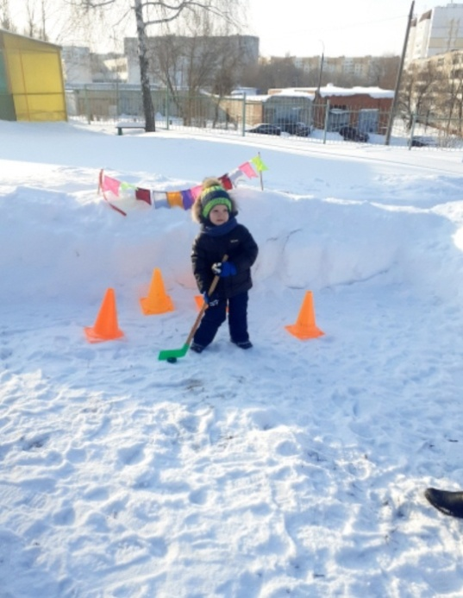
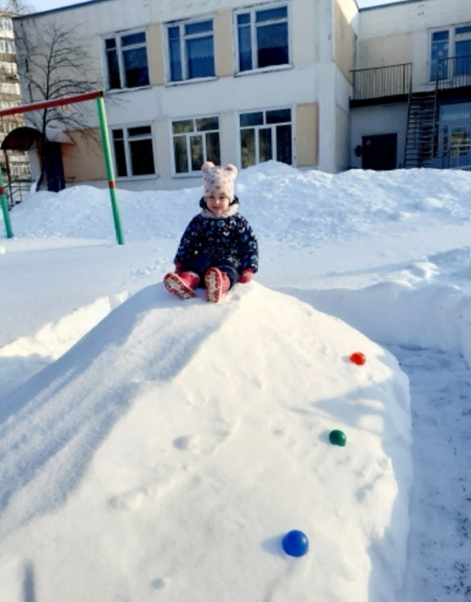
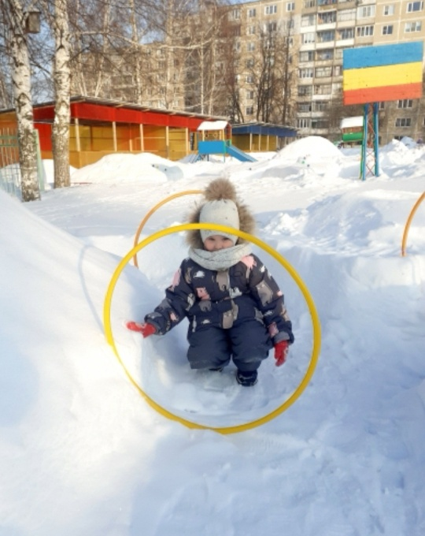
Состояние зимней спортивной площадки

Slide 11
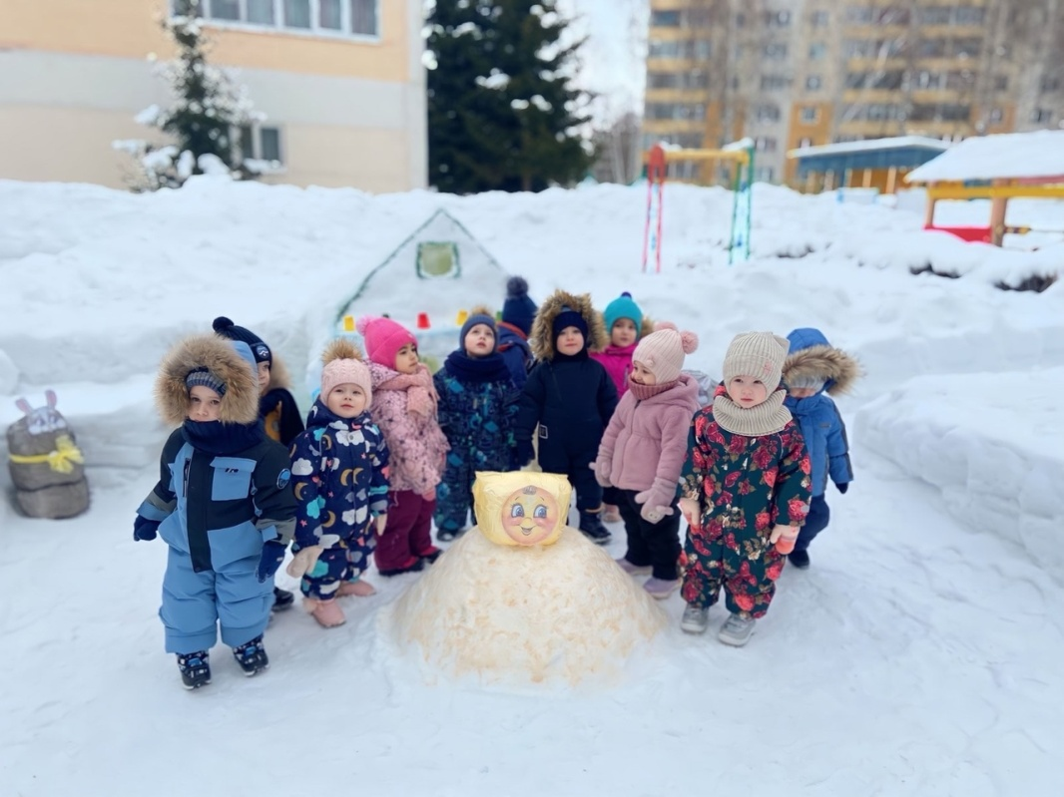
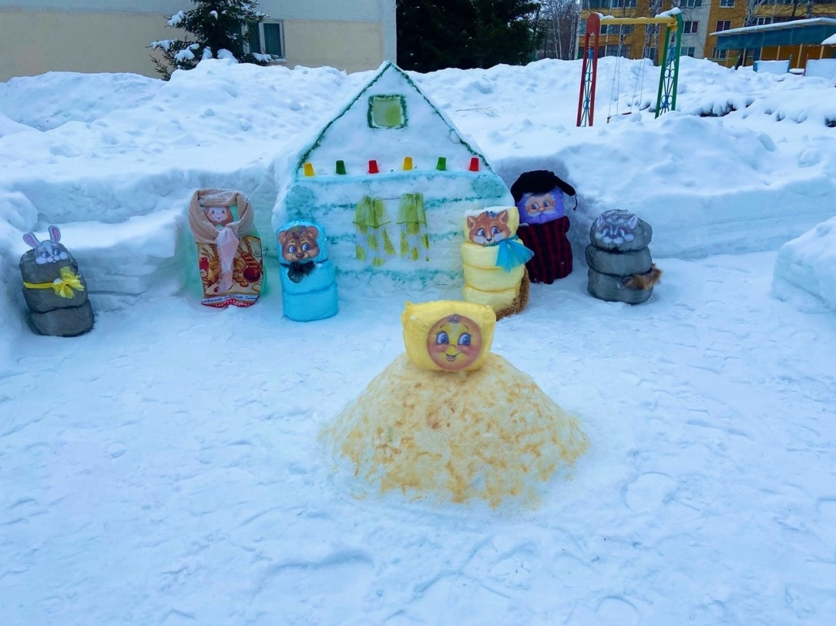
Состояние участков для зимних прогулок детей:
Здесь оживает сказка «Колобок»,
И сразу видно всех героев тут,
И ждут с утра до вечера они,
Когда же дети наконец придут.

Slide 12
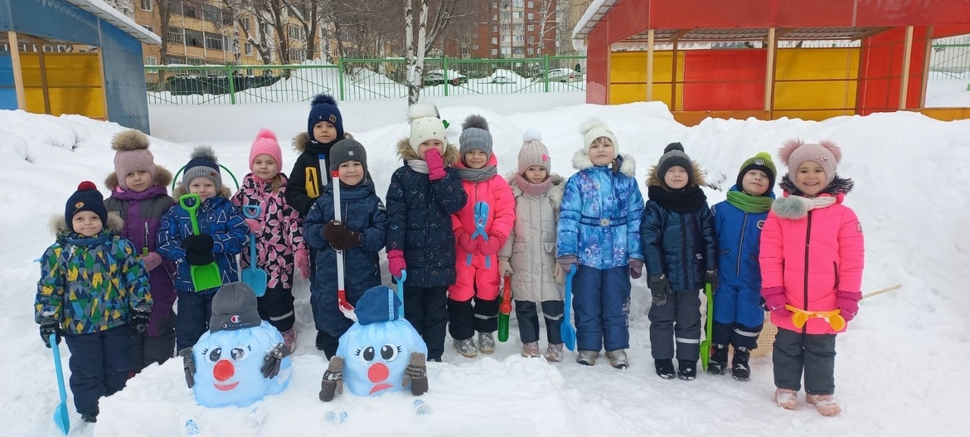
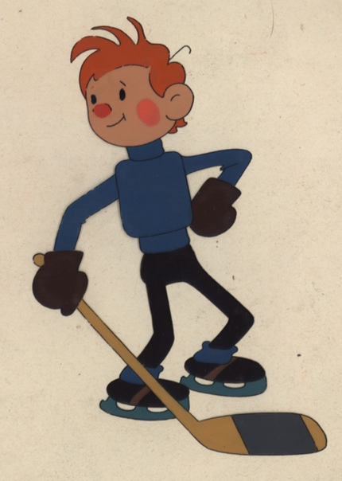
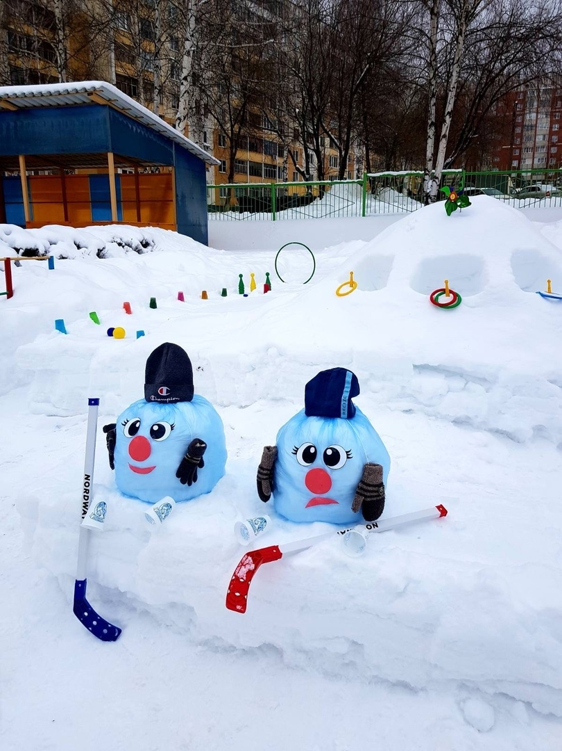
Хоккейная команда готова выступать.
И лед залит, и все готово к бою.
Мы просим всех болельщиков места свои занять,
Играть сегодня будем мы достойно!

Slide 13
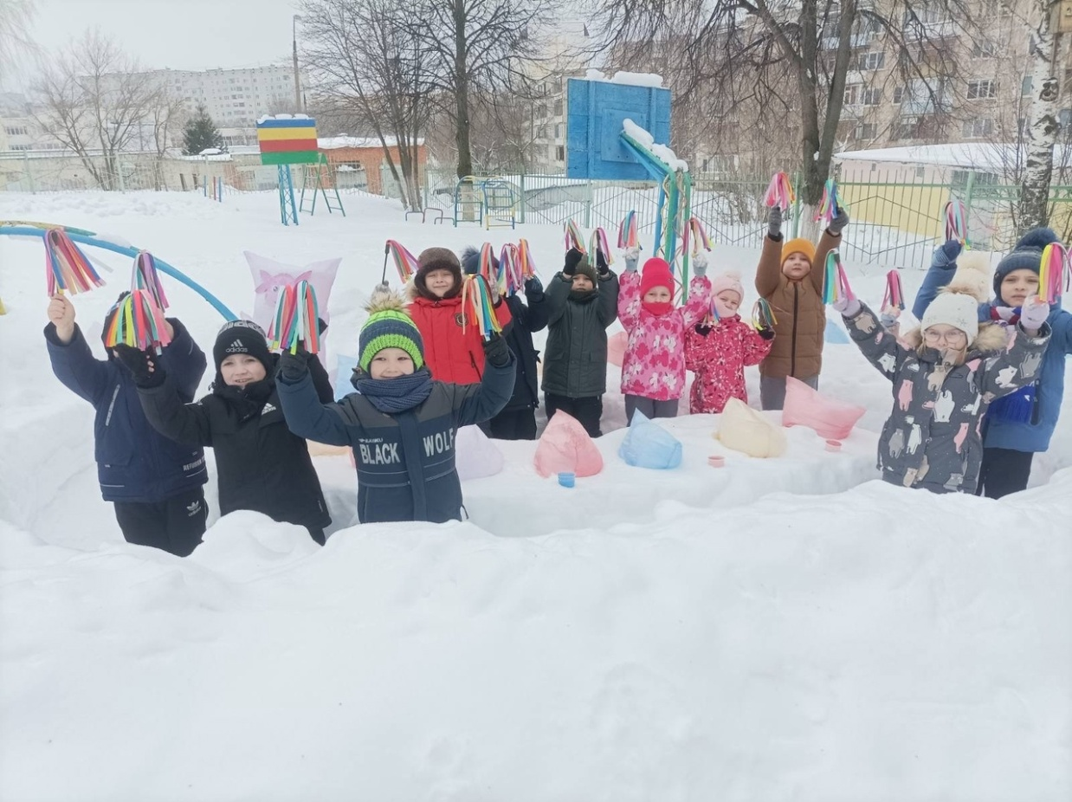
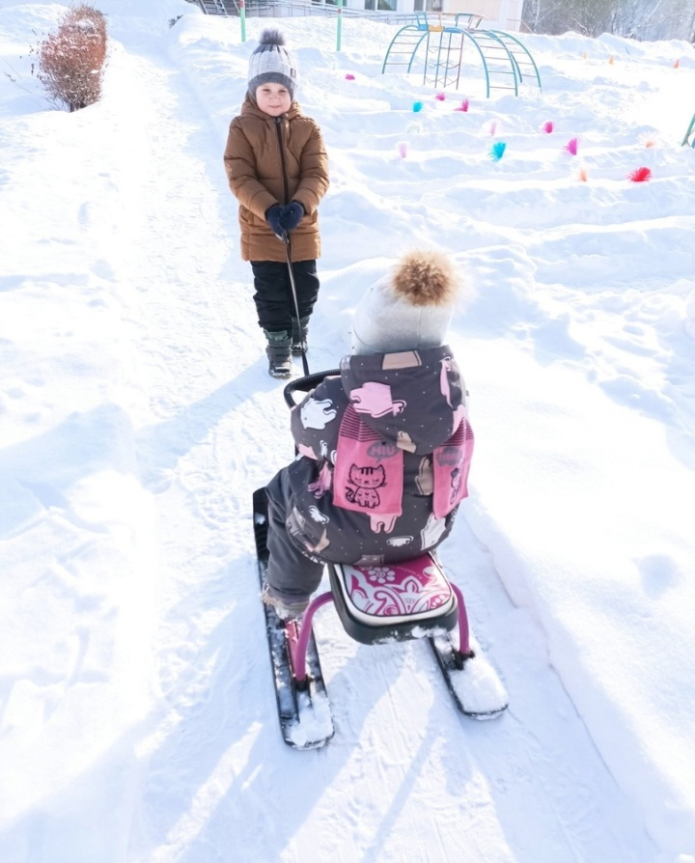
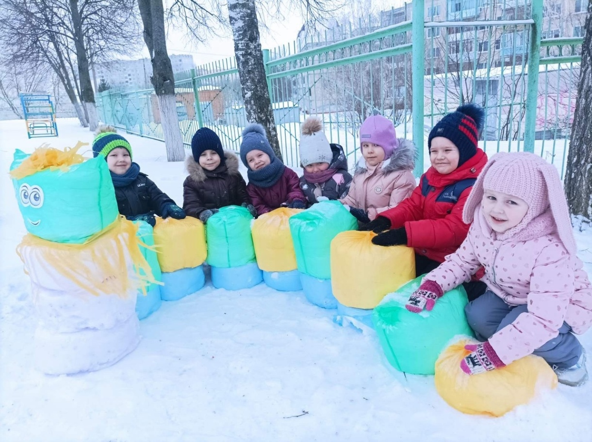
А здесь спортивные соревнования:
Гонки на ледянке,
Можно в волю накататься
И в снегу накувыркаться!

Slide 14
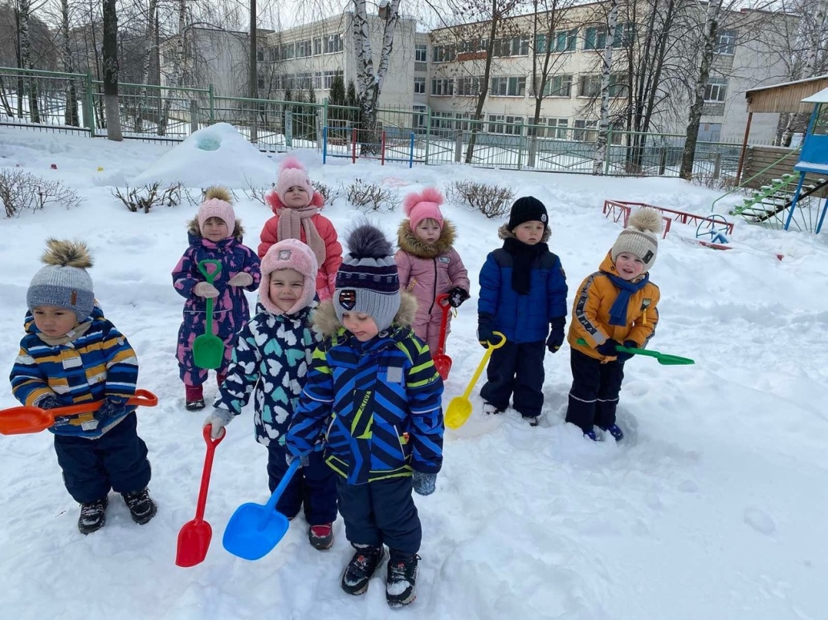
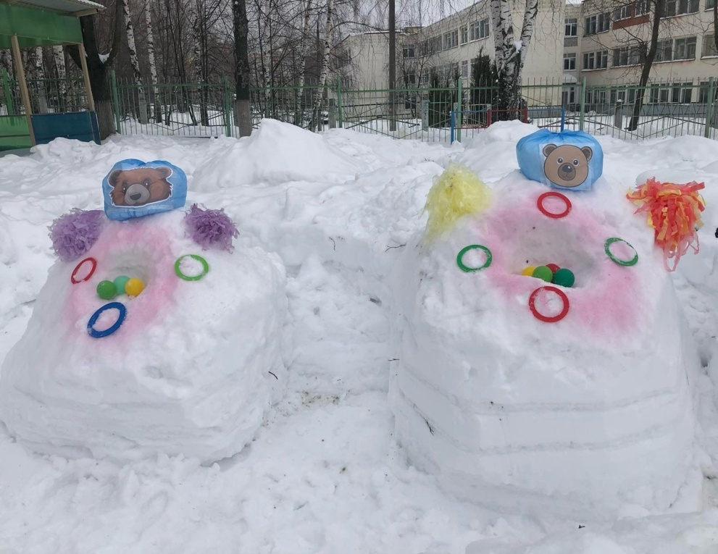
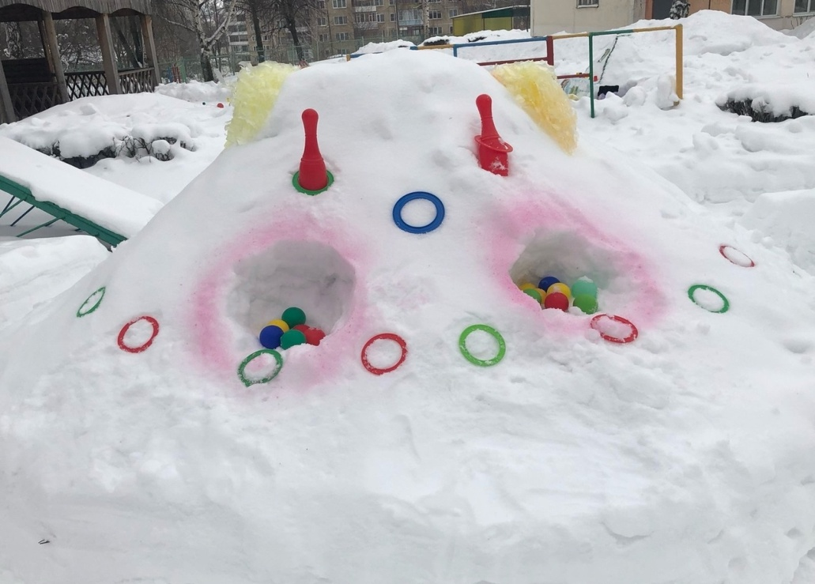
Мишки в пещерах из снега живут
Ребят к себе в гости давно уже ждут.
Как хочется детям в пещеру нырнуть,
Мишутки укажут им верный путь.

Slide 15
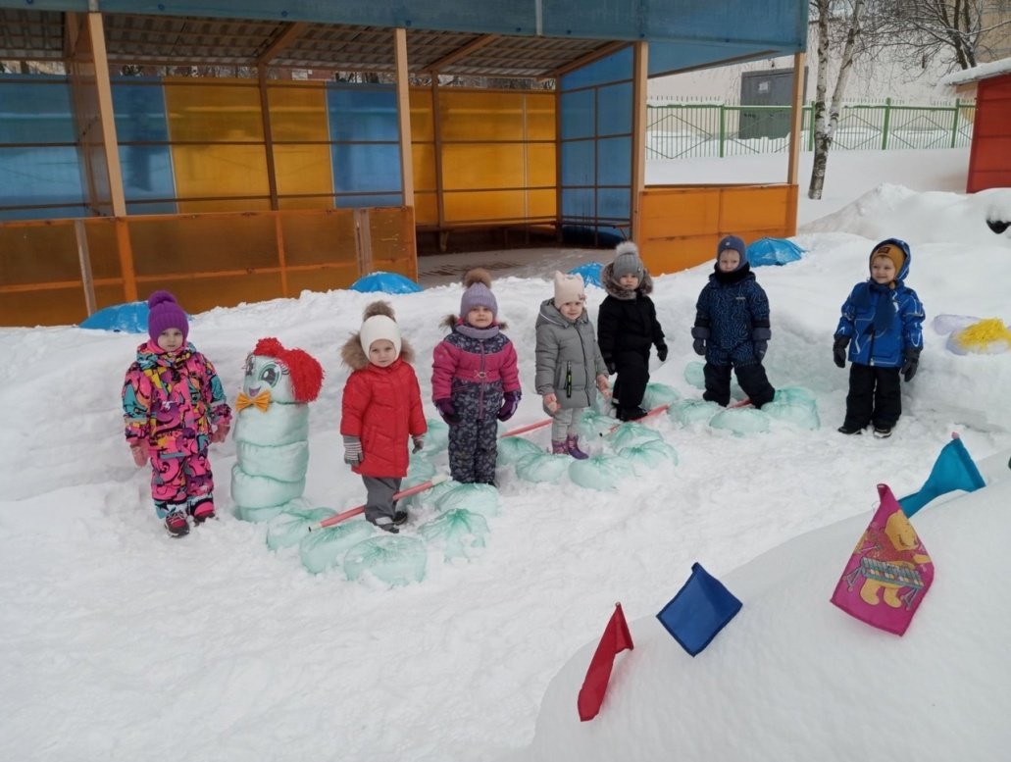
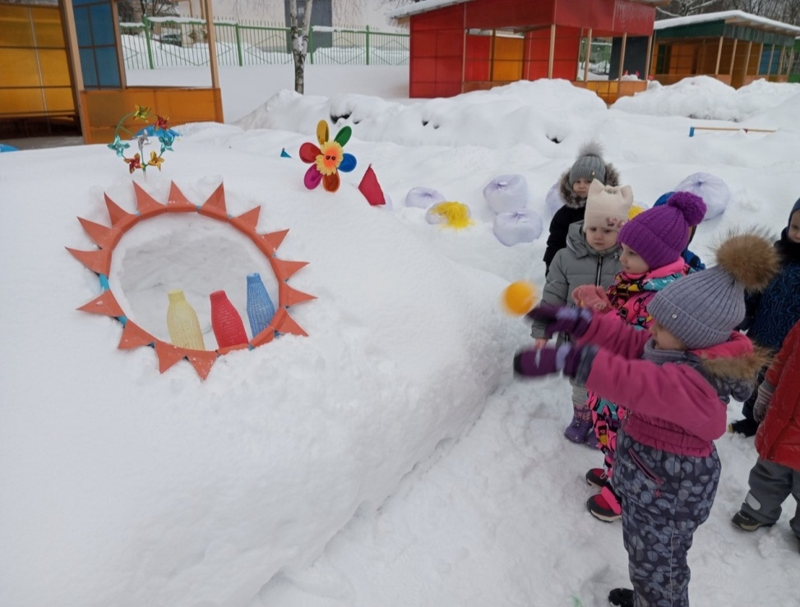
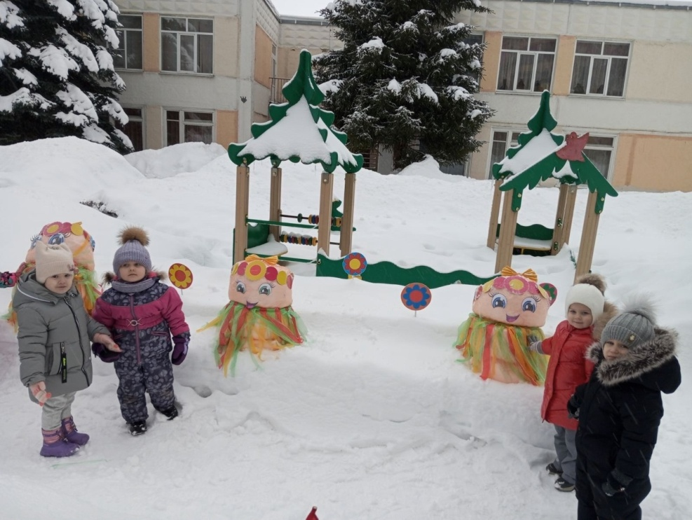
Нарядные куклы в гости пришли.
Детям веселье они принесли.
Улыбаются дети, в игры играют
И дружно все по тропинке шагают.

Slide 16
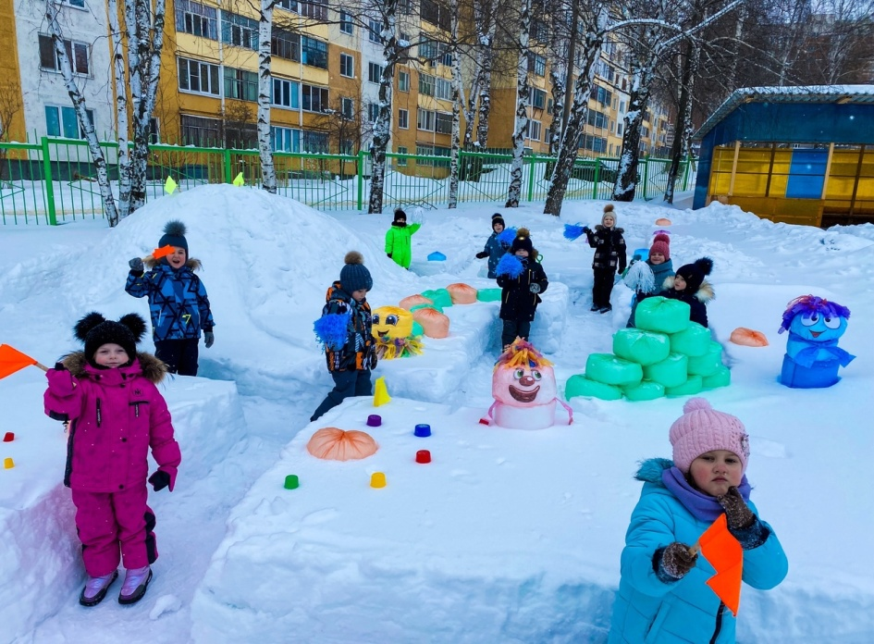
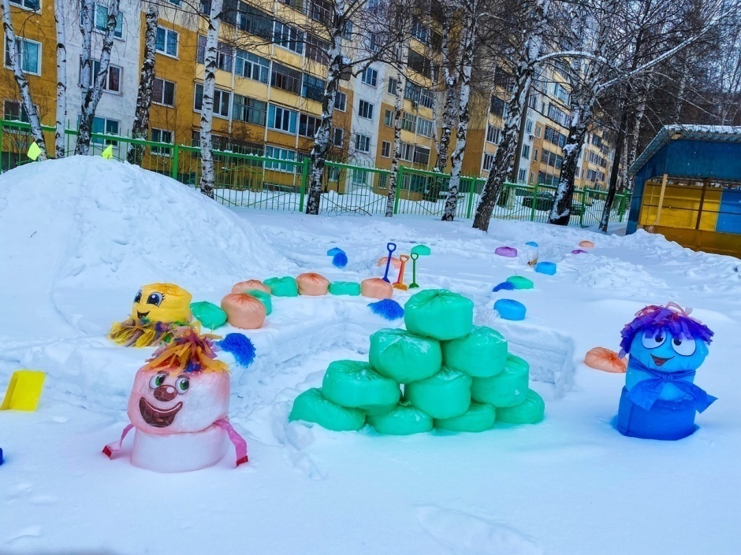
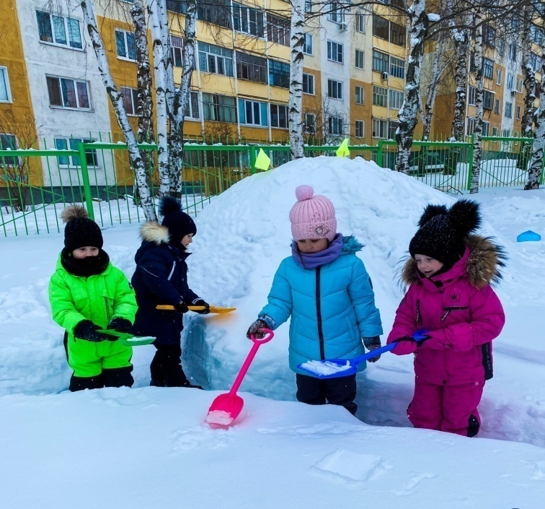
Веселые человечки
У «Почемучек» живут,
Хохочут звонко,
скучать не дают.
Дети в восторге,
все улыбаются,
Поиграть с человечками
все постараются.

Slide 17
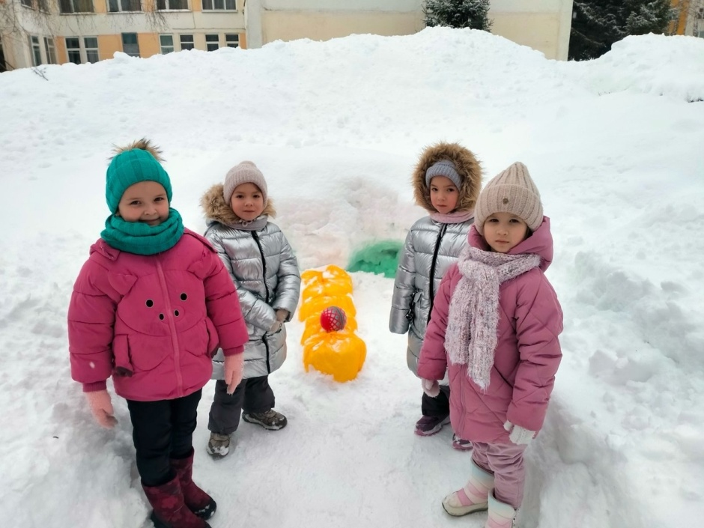
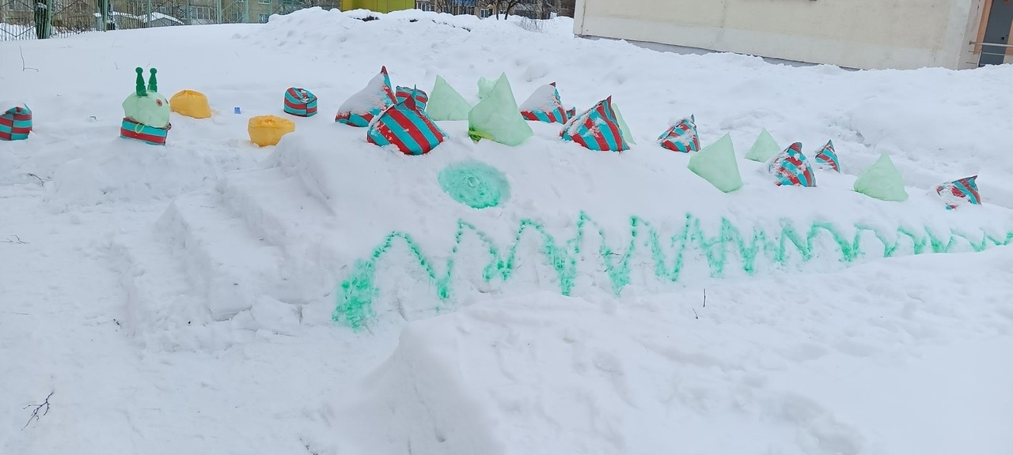
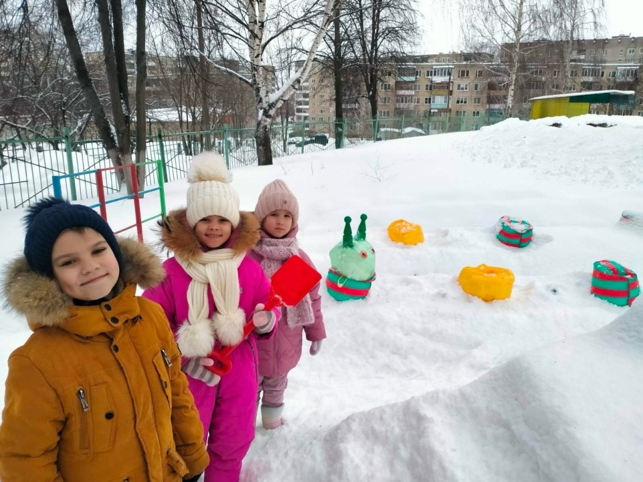
А в этой группе простые подушки ,
Хочется лечь и прижать свои ушки,
Укутаться снегом, как одеялом,
Какое прекрасное время настало!

Slide 18
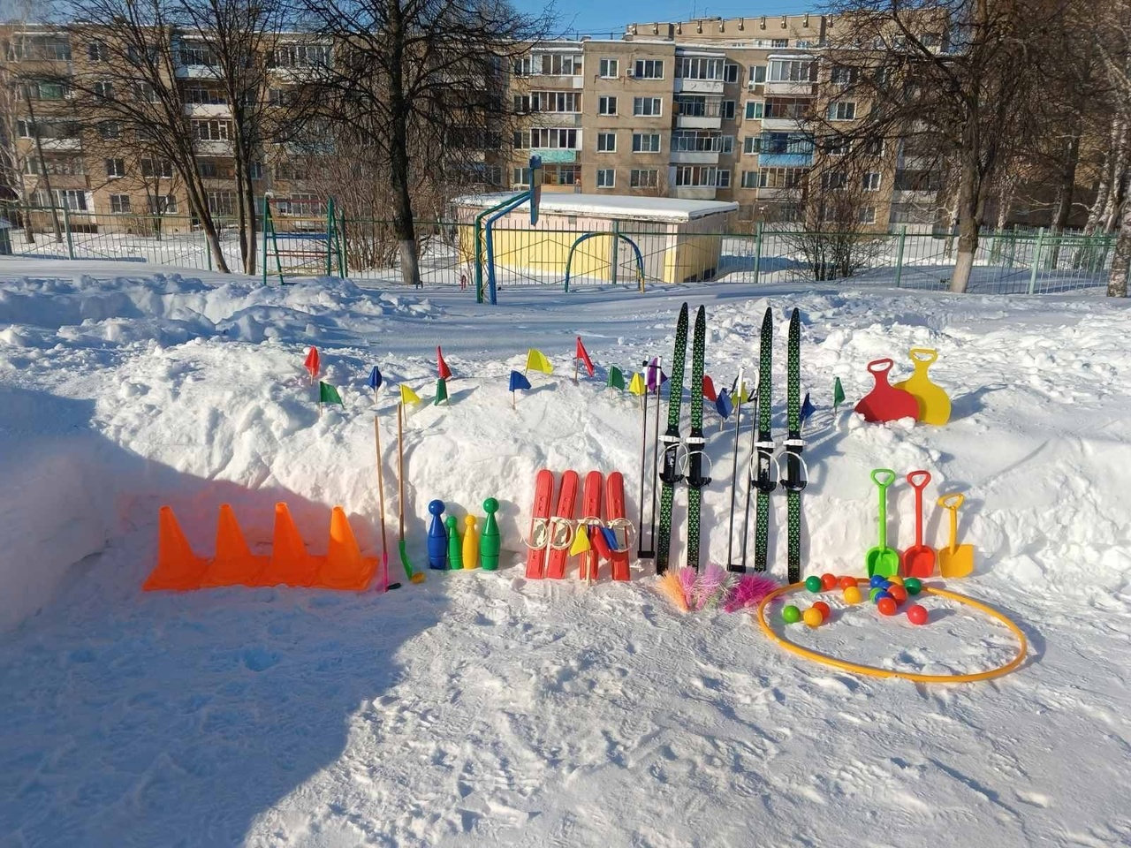
Наличие, состояния спортивного и игрового оборудования:
- выносной материал для проведения образовательной деятельности по физической культуре, спортивных игр, прогулок, игр на свежем воздухе (лыжи, ледянки, клюшки, санки и др.)

Slide 19
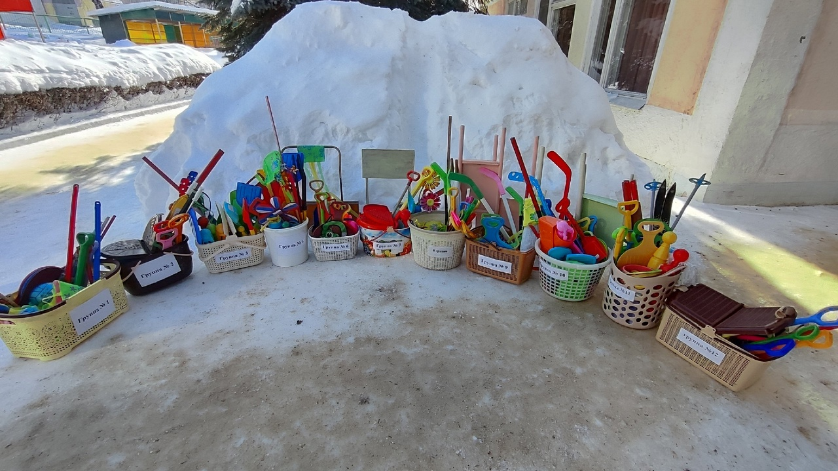
- выносной материал для организации детской деятельности во время зимней прогулки (лопатки, носилки для снега, снегомеры, ветряные рукава и др.)

Slide 20
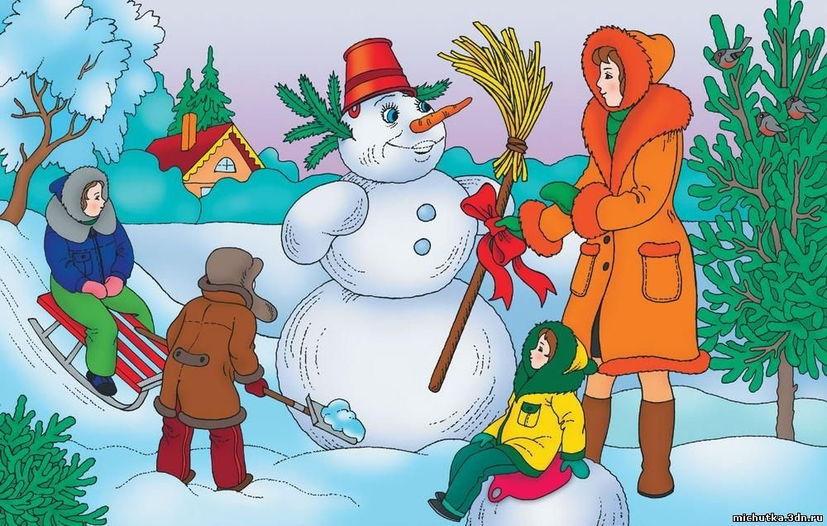
Создание снежных построек обогащает зимнюю прогулку, помогает воспитателю рационально организовать время пребывания детей на свежем воздухе, создать условия для развития их самостоятельной игровой, художественно-творческой и познавательной деятельности, двигательной активности.

Slide 21
спасибо за внимание!
приятных и безопасных прогулок!

